Slide 1

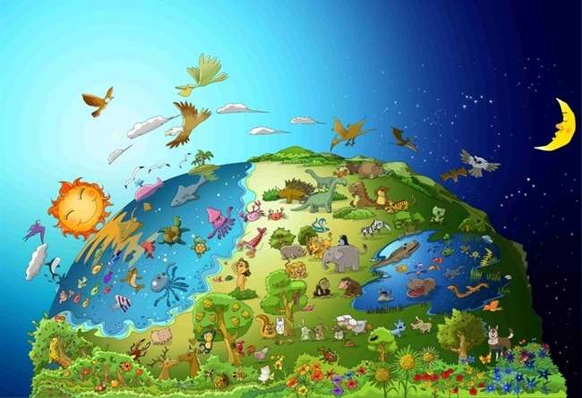

№1 The Сөз нын Кудай
Кудай
жасалган
Дүйнө

Slide 2


Бугунку Сөз
Башында Кудай жараткан
асман жана жер.
Башталыш 1:1

Slide 3
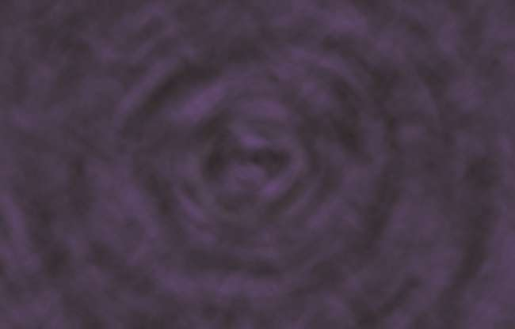
Башында караңгылык каптап турган.
Адам жок, жарык жок. Эч нерсе болгон жок.

Slide 4
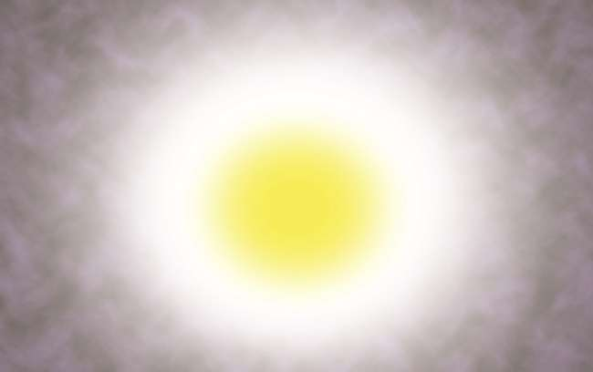
Кудай айтты: «Жарык болсун»
жана жарык бар эле.

Slide 5
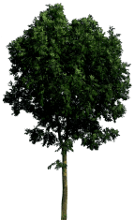



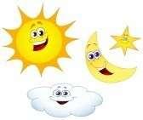
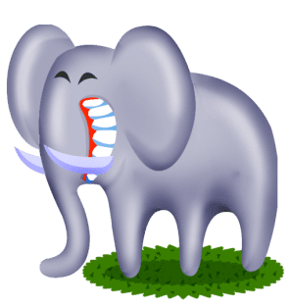
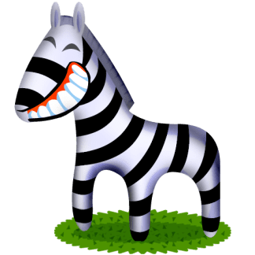
1
3
5
2
4
6
Биринчи күнү Кудай жарыкты караңгылыктан ажыратты. Ал алты күнгө бүт дүйнөнү жаратты.

Slide 6
Жер бетинде, деңизде жана асманда ар кандай жаныбарлар менен өсүмдүктөр, канаттуулар жана балыктар толтура. Кудай жараткандын баарын карап: «Абдан жакшы!

Slide 7


Бүгүнкү сабак
Дүйнөнү ким жараткан?
Кудай дүйнөнү жараткан.
Дүйнөнү ким тартипке салат?
Кудай дүйнөнү тартипке салат.
Дүйнө өзүнөн өзү жаралган эмес.
Дүйнө өзүнөн өзү кыймылдай албайт.
Биз Кудай бүт дүйнөнү жаратканын жана дагы эле алардын баарын көзөмөлдөп турганын эстен чыгарбашыбыз керек.

Slide 8
Кудай ким?
Ал...
бүт дүйнөнү жараткан жаратуучу, анын ичинде мени да.

Slide 9
Бүгүнкү викторина
Кудай дүйнөнү эмне менен жараткан?
① таш
② суу
③ чаң
④ сөз
④ сөз

Slide 10
Бугунку Сөз
Башында Кудай жараткан
асман жана жер.
Башталыш 1:1

Slide 11

Ыйык Китептеги балдар №2 Кудайдын Сөзү
Алар тыюу салынган жемиштерди жешти

Slide 12
Бүгүнкү сөз
Кудай адамды өзүнүн бейнесинде жараткан, Кудайдын бейнеси боюнча жараткан;
аларды эркек жана аял кылып жараткан.
Башталыш 1:27

Slide 13

Адам ата менен Обо эне Кудайдын жаратууларынын ичинен эң жакшы жаратуу болгон.
Анткени алар Кудайдын бейнеси боюнча жаратылган.

Slide 14

Кудай кишиге мындай деди: "Бактагы каалаган дарактын жемишинен жей аласың, бирок жакшылык менен жамандыкты таанытуучу дарактын жемишинен жебе, анткени андан жесең, сөзсүз өлөсүң ".

Slide 15

Бирок, Шайтан жылан кейпин кийип Обо энени азгырган.
Акыры Обо жемиштен жеди.

Slide 16

Обо эне Адамга башкасын берди.
Аны Адам да жеди.

Slide 17

Кудай аларды Эйденден кууп чыккан, анткени алар Кудайды укпай коюшкан.
Ошол убактан баштап Күнөө дүйнөгө келген.

Slide 18
Бүгүнкү сабак
Адам ата менен Обо эне Кудайдын буйругуна баш ийбегендиктен күнөө дүйнөгө келген.
Мен Кудайдын сөзүнө баш ийемби?
Эгер мен Кудайга ишенсем, анда мен Кудайдын сөзүнө баш ийишим керек.

Slide 19
Кудай?
Кудай..
Баш ийбестикти жактырбайт.
Анын сөзүн аткарган адамга батасын берет.

Slide 20
Бүгүнкү викторина
Кудай адамзатка жебегиле деп эмнени айтты?
① жемиш
② эт
③ жашылча
④ жакшылык менен жамандыкты таанып билүүнүн жемиши
④ жакшылык менен жамандыкты таанып билүүнүн жемиши

Slide 21
Бүгүнкү сөз
Кудай адамды өзүнүн бейнесинде жараткан, Кудайдын бейнеси боюнча жараткан;
аларды эркек жана аял кылып жараткан.
Башталыш 1:27

Slide 22

№3 Кудайдын Сөзү
Нух пайгамбар Бийик тоого Чоң кеме (кеме) жасаган

Slide 23
Бугунку Сөз
Ошондо Теңир Нухка мындай деди: «Бүт үй-бүлөң менен кемеге кир, анткени Мен сени ушул муундан адил деп таптым.
(Башталыш 7:1)

Slide 24

Кудай жер жүзүндөгү бардык адамдардын жолдорун бузуп жатканын көрдү. Кудай Нухка: «Мен адамдарды да, жерди да жок кылам. Тоодо чоң кеме жаса!»

Slide 25

Нух пайгамбар Кудай буйругандай, тоодо кеме жасай баштаган. Эл аны жинди деп ойлошкон.

Slide 26

Нух Кудай буйругандай, Нухтун 8 үй-бүлө мүчөсү менен кемеге ар кандай жандыкка жол берген.

Slide 27

Кудай айткандай, 40 күн жер бетине жамгыр жаап турду.

Slide 28

Акыры жерди суу каптады. Жер бетинде кыймылдаган бардык тирүү жандыктар өлдү. Нух гана жана аны менен бирге кемедегилер калды.

Slide 29
Бүгүнкү сабак
Адамдар чоң топон суудан куткарылууга мүмкүнчүлүк берген Нухтун айтканын укпай коюшкан.
Алар Нухтун жинди болгонун гана айтышты
Сиз досторуңузга Жакшы Кабарды жеткиргениңизде, алар сизди жакшы укпай калышы мүмкүн.
Бирок, акыры, алар Кудайдын сөзү чындык экенин билишет.

Slide 30
Кудай ?
Кудай..
Кудай күнөөлөрдү жек көрөт жана күнөөлөрдү соттойт.

Slide 31
Бүгүнкү викторина
Кудай Нухка эмне кылууну айтты?
① Кеме (Кеме)
① Кеме (Кеме)
② Машина
③ Үй
④ Велосипед

Slide 32
Бүгүнкү сөз
Ошондо Теңир Нухка мындай деди: «Бүт үй-бүлөң менен кемеге кир, анткени Мен сени ушул муундан адил деп таптым.
Башталыш 7:1

Slide 33

№4 Кудайдын Сөзү
Радуга Кудайдын келишими болгон

Slide 34
Бугунку Сөз
Булуттарда асан-үсөн пайда болгондо, мен аны көрүп, Кудай менен жер бетиндеги бардык тирүү жандыктардын ортосундагы түбөлүк келишимди эстейм».
Башталыш 9:16

Slide 35

Бардык тирүү жандыктар жок кылынды, бир гана Нух жана аны менен кемеде болгондор калды.

Slide 36

Жамгыр жер бетине 40 күн бою тынбай жаады.

Slide 37

Жамгыр басылгандан кийин Нух көгүчкөндү жиберди.
Көгүчкөн ага тумшугунда жаңы зайтун жалбырагы менен кайтып келди. Нух: «Суу жерден тартылды!» — деп билген.

Slide 38

Нух үй-бүлөсү менен чыгып, Кудайга сыйына баштады. "Бизге жаңы дүйнө берген Кудайга рахмат."

Slide 39

Кудай ага келишимдин жана батанын белгиси катары асан-үсөндү көрсөткөн. "Жаңы дүйнөдө бактылуу жаша!"

Slide 40
Бүгүнкү сабак
Кудай Нухту жана анын үй-бүлөсүн сактап калды.
Кудай аларга батасын берип, алар аркылуу жаңы дүйнө түзөрүн убада кылган.
Кудай бизди Ыйса аркылуу да куткарды.
Биз Кудайдын жаңы дүйнөсүн биз аркылуу түзөөрүнө ишенишибиз керек.

Slide 41
Жахаба Кудайбы?
Жахаба Кудай..
Жахаба Кудай — биздин Атабыз, ал Өзүнүн сүйүктүү балдарын куткарып, ага ишенгенибизде мол батасын берет.

Slide 42
Бүгүнкү викторина
Нух жердин кургап калганын көрүү үчүн эмнени жөнөткөн?
① Бүркүт
② Таранчы
③ Dove
③ Dove
④ Өрдөк

Slide 43
Бүгүнкү сөз
Булуттарда асан-үсөн пайда болгондо, мен аны көрүп, Кудай менен жер бетиндеги бардык тирүү жандыктардын ортосундагы түбөлүк келишимди эстейм».
Башталыш 9:16

Slide 44

№5 The Сөз нын Кудай
Курган адамдар
Бабыл мунарасы

Slide 45
Бүгүнкү сөз
Ошондон улам ал Бабыл деп аталып калган, анткени Теңир ошол жерде чаташты
бүт дүйнөнүн тили. Теңир аларды ошол жерден таратып жиберди
бүт жер жүзү боюнча.
Башталыш 11:9

Slide 46
Адамдар Кудайдан улуураак жана атактуу болууну каалашкан. Ошентип, алар бийик мунара кура башташты.

Slide 47

Ошентип, алар мунараны толугу менен куруп жатышты.
«Келгиле, өзүбүздү дүйнөгө көрсөтөлү. Биз абдан сонунбуз!”

Slide 48


?
?
Бирок Аллах алардын текебердигин көрүп, бири-бирин түшүнбөшү үчүн тилдерин чаташтырды.

Slide 49

Себеби алар бири-бирин түшүнө албай, чогуу иштеше алышпады. Акыры алар жер бетине чачырап кетишти. Ушул убакка чейин дүйнөнүн тилдери бири-биринен айырмаланып турат.

Slide 50
Бүгүнкү сабак
Адамдар Кудайдан улуу жана жогору болгусу келет.
Бул акыл "менменсинүү" деп аталат.
Кудай «текебердикти» жек көрөт.
Текебердиктин карама-каршы жагы «момундук».
Биз Кудайга жагуу үчүн анын алдында «момун» болушубуз керек.

Slide 51
Жахаба Кудай?
Жахаба Кудай..
Жахаба Кудай бизден улуу жана акылдуу.
Биз бардык акылыбызды бириктирсек да, Кудайдан акылдуу боло албайбыз.

Slide 52
Бүгүнкү викторина
Эмне үчүн алар мунараны бүтүрө алышкан жок?
① Кудай топон сууну жараткан
② Алар от чыгарганда Кудай отту жаратты.
③ Кудай жер титирөөнү алар жасаганда жасады.
④ Кудай аларды бири-бирин түшүнбөшү үчүн жараткан.
④ Кудай аларды бири-бирин түшүнбөшү үчүн жараткан.

Slide 53
Бугунку Сөз
Ошондон улам ал Бабыл деп аталып калган, анткени Теңир ошол жерде чаташты
бүт дүйнөнүн тили. Теңир аларды ошол жерден таратып жиберди
бүт жер жүзү боюнча.
Башталыш 11:9

Slide 54
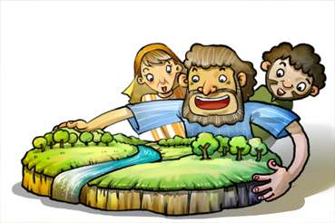
№6 Кудайдын Сөзү
Кудай Ыбрайымды чакырды

Slide 55
Бүгүнкү сөз
Теңир Ыбрамга: «Өз жериңди, элиңди, өзүңдү таштап кет
Атаңдын үй-бүлөсү менен мен сага көрсөтө турган жерге бар.
Башталыш 12:1

Slide 56

Каздимдердин Ур шаары бурканга сыйынуучу шаар болгон.
Ыбрайым ошол жерде төрөлүп, жашаган.

Slide 57

Бир күнү Кудай-Теңир ага: «Өз жериңди таштап, мен сага батамды берем», – деди.

Slide 58

Ыбрайым каякка барарын билбесе да, Кудайдын сөзүнө баш ийип, Теңир айткандай кетип калды.

Slide 59



Жолдо жүргөндө ал көп кыйынчылыктарды башынан өткөргөн, бирок Кудай аны аман-эсен коргогон.

Slide 60

Акыры, Ыбрайым Канаан жерине келди. Ал ошол жерде жашаган. "Рахмат, Кудай".

Slide 61
Бугунку Сабак
Ыбрайым Кудайдын сөзүнө баш ийүү менен туулган жеринен кеткен.
Ушундай, биз Кудайга ишенип, Анын сөзүнө баш ийиши керек.
Бизде Кудайдын сөзүнө каалаган убакта баш ийүүгө каалоо болушу керек.

Slide 62
Жахаба Кудайбы?
Жахаба Кудай….
Ал кандай болсо да убадасын аткарган биздин Атабыз.

Slide 63
Бүгүнкү викторина
Ыбрайым кайсы жерде төрөлгөн?
① Канаан
② Харан
③ Израиль
④ Каздимдердин Ур шаары
④ Каздимдердин Ур шаары

Slide 64
Бугунку Сөз
Кудай-Теңир Ыбрамга: «Өз жериңди, элиңди, атаңдын үй-бүлөсүн таштап, мен сага көрсөткөн жерге бар», – деди.
Башталыш 12:1

Slide 65

№7 Кудайдын Сөзү
Ыскак, Убадаланган Уулу

Slide 66
Бугунку Сөз
Ыбрайым ага уулу Ыскак төрөлгөндө жүз жашта эле.
Башталыш 21:5

Slide 67

Кудай Ыбрайымга түнкү асмандагы жылдыздардай көп бала берерин убада кылган.
Бирок 100 жашка чейин балалуу болгон эмес.

Slide 68

Бир күнү Кудай Ыбрайым пайгамбарды түн ичинде сыртка алып чыкты.
«Асманды карагыла. Жылдыздарды санай аласыңбы?»

Slide 69
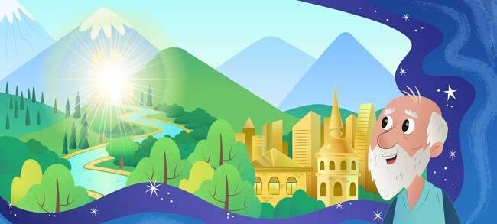
Кудай ага кооз жерди да берүүнү убада кылган.

Slide 70
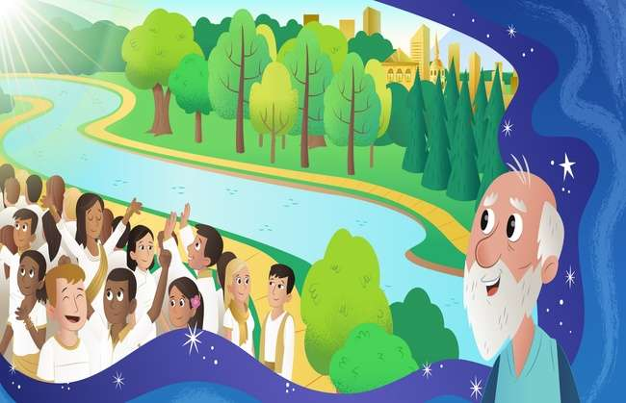
«Сенин балдарың асмандагы жылдыздардай, деңиз жээгиндеги кумдардай көп болот». Ыбрайым Теңирдин убадасына ишенген.

Slide 71

Кудай убадасын аткарды. Саара Ыбрайымга уул төрөп берди. Ыбрайым Ыскак деген ат койгон , бул кубаныч дегенди билдирет .

Slide 72
Бугунку Сабак
Ыбрайым ага мүмкүн эместей көрүнсө да, Кудайдын убадасына чындап ишенген.
Кудай Ыбрайымдын ишенимин көргөндө абдан кубанган. Кудай ага убадаланган уулу Исхакты берди.
Биз үчүн бул мүмкүн эместей көрүнсө да, Кудай убадасын аткарды.

Slide 73
Кудай…
Кудай...
Кудуреттүү (баардык нерсеге кудуреттүү)

Slide 74
Бүгүнкү викторина
Ыбрайым канча жашта болгон?
① 90
② 80
③ 70
④ 100
④ 100

Slide 75
Бүгүнкү сөз
Ыбрайым ага уулу Ыскак төрөлгөндө жүз жашта эле.
(Башталыш 21:5)

Slide 76

№8 Кудайдын Сөзү
Ыбрайым Ыскакты Кудайга тартуулады

Slide 77
Бүгүнкү сөз
Ошондо Кудай: «Өзүң жакшы көргөн жалгыз уулуң Исхакты ал.
Мория аймагына баргыла. Аны ошол жерде бүтүндөй өрттөлүүчү курмандыкка чалгыла
Мен сага тоолордун биринде айтып берем».
Башталыш 22:2

Slide 78

Бир күнү Кудай Ыбрайымга:
«Мага жалгыз уулуңду бүтүндөй өрттөлүүчү курмандыкка чал».

Slide 79

Ыбрайым Ыскакты ушунчалык сүйгөндүктөн, Кудайдан укканда ал катуу болгон. Бирок ал Кудайга баш ийүүнү чечти.

Slide 80

Ыбрайым Ыскакты байлап, курмандык чалынуучу жайга жаткырды, ал аны өлтүрмөкчү болду. Дал ошол учурда,

Slide 81

«Ыбрайым, Ыбрайым, аны өлтүрбө. Ага эч нерсе кылба. Сенин Кудайдан коркуп, сүйөөрүңдү эми билем». Бул Кудайдын Ыбрайымга көрсөткөн сыноосу болгон.

Slide 82

"Рахмат сага, Кудай!" Кудай Ыбрайымдын ишенимин кубаныч менен кабыл алган. Кудай аны бардык момундардын ата-бабасы кылды.

Slide 83
Бүгүнкү сабак
Ыбрайым Ыскакты абдан жакшы көргөн, бирок ал үчүн Кудайдын Сөзүнө баш ийүү андан да маанилүү болгон.
Мен Кудайды башка нерселерден да, дүйнөдөгү башка адамдардан да көбүрөөк сүйүшүм керек.

Slide 84
Кудай?
Кудай..
Сыноо аркылуу ыйманыбызды бекемдеген атабыз.

Slide 85
Бугунку Викторина
Кудай Ыбрайымга бүтүндөй өрттөлүүчү курмандыкка эмне деген?
① Уулум
① Уулум
② Аялы
③ Dog
④ Койлор

Slide 86
Бүгүнкү сөз
Ошондо Кудай: «Өзүң жакшы көргөн жалгыз уулуң Исхакты ал.
Мория аймагына баргыла. Аны ошол жерде бүтүндөй өрттөлүүчү курмандыкка чалгыла
Мен сага тоолордун биринде айтып берем».
Башталыш 22:2

Slide 87

№9 The Сөз нын Кудай
Исхак урушкан жок

Slide 88
Бүгүнкү сөз
Ал жерден көчүп барып, дагы бир кудук казды, аны эч ким талашкан жок.
Ал аны Рехобот деп атап: «Жахаба бизге орун берди
Ошондо биз бул жерде гүлдөп өсөбүз».
Башталыш 26: 22

Slide 89
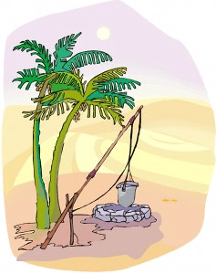
The кудуктар болгон ошондой маанилүү, анткени алар мүмкүн алуу жаңы суу чөлдө. Исхакка кудуктар атасына мураска калган.

Slide 90

Бирок пелиштиликтер ага көз артты. Ошентип, алар кудуктарды топурак менен толтурушту.

Slide 91
Бирок, Исхак алар менен урушкан жок. Ал жерден көчүп барып, кудукту казды. Ал таза суу кудугун тапкан.

Slide 92

Бул убакта башка адамдар Исхактын колунан кудукту алып кетишти. Бирок, алар менен да урушкан жок.

Slide 93

Кудай Исхакка батасын берди. Дагы бир кудук казды. Кудай ага ошол жерден таза суу берди. Исхак ыйык жай куруп, ыраазычылык курмандыгын берди.

Slide 94
Бүгүнкү сабак
Исхак кудуктарын тартып алгандар менен урушкан жок.
Кудай Исхакка батасын берди.
Биз да башкалар менен урушпашыбыз керек.
Биз башкаларды сүйүшүбүз жана кечиришибиз керек.

Slide 95
Кудай??
Кудай….
Башкалар менен урушкандарды жек көрөт.
Ал бири-бирин сүйгөндөрдү сүйөт.

Slide 96
Бугунку викторина
Ыскак эмне үчүн кыйынчылыкка дуушар болгон?
① үй
② козу
③ жакшы
③ жакшы
④ үй-бүлө

Slide 97
Бүгүнкү сөз
Ал жерден көчүп барып, дагы бир кудук казды, аны эч ким талашкан жок.
Ал аны Рехобот деп атап: «Жахаба бизге орун берди
Ошондо биз бул жерде гүлдөп өсөбүз».
Башталыш 26: 22

Slide 98

№10 The Сөз нын Кудай
Эйсап тунгучтук укугун сатты
бир табак кызыл шишкебек үчүн

Slide 99
Бүгүнкү сөз
Анан Жакып Эйсапка нан менен жасмыктан жасалган тамак берди.
Ичип-жеп, анан туруп кетип калды.
Ошентип, Эйсап өзүнүн тунгучтук укугун жек көрдү.
Башталыш 25:34

Slide 100

Исхактын аялы Ребека эгиз төрөп берген. Биринчи уулунун аты Эйсап, экинчисинин аты Жакып болчу.

Slide 101

Эйсап аңчылыкты жакшы көрчү. Ошентип, ал ачык иш-чараларды жакшы көрчү. Бирок, Жакып үйдө отурган тынч адам болчу.

Slide 102

Күндөрдүн биринде Жакып тамак бышырып жатканда, Эйсап аң уулап үйүнө ачка кайтып келет.

Slide 103
«Мага кайнатма бер!», «Адегенде мага туңгуч укугуңду сат. Анда мен сага бир аз берем”. Эйсап абдан ачка болгондуктан, өзүнүн тунгучтук укугун бир табак кызыл ашка сатып жиберди.

Slide 104

Акыры Жакып атасын алдап, батасын алат. Акыры ал батасын алды. Мунун баары Кудайдын буйругу менен болгон.

Slide 105
Бүгүнкү сабак
Эйсап ачкачылык көйгөйүн чечүү рухий бата алуудан маанилүүрөөк деп ойлогон.
Акыры, Жакып болуп калды the Ысрайыл уулдарынын түпкү атасы.
Сиздин оюңузча эмне маанилүүрөөк?
Кудайдын балдары болуу батасы эч нерсе менен алмаштырыла албайт.

Slide 106
Кудай?
Кудай болуп саналат
Адамдардын жаңылыштыгына жана жалгандыгына карабастан, Кудай Өз эркин аткарып жатат.

Slide 107
Бүгүнкү күндө Викторина
Эйсап өзүнүн тунгучтук укугун эмне үчүн сатты?
① кесме
② нан
③ эт
④ кызыл шишкебек
④ кызыл шишкебек

Slide 108
Бугунку Сөз
Анан Жакып Эйсапка нан менен жасмыктан жасалган тамак берди.
Ичип-жеп, анан туруп кетип калды.
Ошентип, Эйсап өзүнүн тунгучтук укугун жек көрдү.
Башталыш 25:34

Slide 109

№11 Кудайдын Сөзү
Жакыптын кыялы

Slide 110
Бүгүнкү сөз
Ал түшүндө жерде жаткан тепкичти көрдү, анын үстү асманга чейин жетип, ал жерде Кудайдын периштелери көтөрүлүп, түшүп жатышкан.
Башталыш 28: 12

Slide 111

Жакып бир тууганын калп менен алдады. Ал өлүп калуудан корккон. Ошентип, ал үйүнөн Харандагы таякесинин жанына качып кетти.

Slide 112

Түнкүсүн ошол жерге ташты алып, башынын астына жаздык кылып коюп уктаган. Ал жерде үй-бүлөсү жок жалгыз болгон. Ошентип ал коркуп, өзүн жалгыз сезди.

Slide 113

Жакып Кудайдын периштелеринин асманга жердеги тепкич аркылуу көтөрүлүп, түшүп жатканын көрдү.

Slide 114

Ал Кудайдын үнүн укту: «Мен сени мененмин жана кайда барба, сени күзөтөм».

Slide 115

Эртең менен ойгонуп, аны менен болом деп убада кылган Кудайга сыйынып, Кудайды даңктады.

Slide 116
Бүгүнкү сабак
Кудай жалгыз калуудан корккон Жакып менен болгон сыяктуу,
Жалгыз калганыбызда Кудай Атабыз да кам көрөт.
Жакыпка окшоп, биз ар дайым биз менен болгон Кудайды даңктап, даңкташыбыз керек.

Slide 117
Кудай?
Кудай
Кудай биз менен бардык жерде жана каалаган убакта.
Кудай ар дайым бизге кам көрөт.

Slide 118
Бугунку Викторина
Жакып уктаганда жаздык кылып эмне алды?
① жыгач
② таш
② таш
③ сумка
④ жаныбардын териси

Slide 119
Бүгүнкү сөз
Ал түшүндө жерде жаткан тепкичти көрдү, анын үстү асманга чейин жетип, ал жерде Кудайдын периштелери көтөрүлүп, түшүп жатышкан.
Башталыш 28: 12

Slide 120

№12 The Сөз нын Кудай
Жусупту бир туугандары сатты

Slide 121
Бүгүнкү сөз
— Кел, азыр аны өлтүрөлү да, ушу чуңкурлардын бирине ыргыталы
Аны жырткыч айбан жеп кетти деп айт.
Андан кийин анын кыялдарына эмне болорун көрөбүз».
(Башталыш 37:20)

Slide 122

Жакыптын он эки уулу болгон. Ал Жусупту башка уулдарынан артык сүйчү. Ошентип, ал Жусупка абдан кооз кездеме жасады

Slide 123

Бир туугандары аны абдан жек көрүшчү, анткени атасы аны өзгөчө жакшы көрчү. «Келгиле, Жусупту саталы. Атасына анын өлгөнүн айталы.

Slide 124

Алар Жусупту ал жактан келген соодагерлерге кул кылып сатышты.
Муну укканда Жакып катуу капа болду.

Slide 125

Жусуп кулчулукта оор турмушту өткөргөн. Бирок, эч кандай күнөө кылбай, Аллахка ишенип, тобокел кылды.

Slide 126

Жусуп жалган жалаа менен түрмөгө камалган. Бирок ал түрмөдө да Кудайдын алдында адил болууга аракет кылган. Кудай Жусупту унуткан эмес жана Кудайдын ал үчүн укмуштуудай пландары бар болчу.

Slide 127


Бүгүнкү сабак
Жусупту бир туугандары жек көрүп, кул катары сатып жиберишкен. Ал дагы жалган жалаа менен түрмөгө камалган.
Бирок, ал Кудайга таянып, ого бетер күнөө кылбоого аракет кылган.
Кээ бир кыйынчылыктарга туш болушубуз мүмкүн.
Эч кандай күнөө кылбайлы жана тиленүүбүздү ынтызарлык менен угуучу Кудай атабыздан жардам сурайлы.

Slide 128
Кудай?
Атабыз Кудай..
Атабыз Кудай, атүгүл оор күндөрдө да биз үчүн укмуштуудай пландары бар.

Slide 129


Бүгүнкү викторина
Жакып он эки уулунун ичинен Жусупка гана эмне берди?
① оюнчуктар
② Ыйык Китеп
③ бай кооз кездеме
③ бай кооз кездеме
④ акча

Slide 130
Бүгүнкү сөз
— Кел, азыр аны өлтүрөлү да, ушу чуңкурлардын бирине ыргыталы
Аны жырткыч айбан жеп кетти деп айт.
Андан кийин анын кыялдарына эмне болорун көрөбүз».
(Башталыш 37:20)

Slide 131

№13 Кудайдын Сөзү
Жусуп Египетте премьер-министр болуп калды

Slide 132
Бүгүнкү сөз
Ошондо фараон Жусупка: «Мен сени бүт Мисир жерине башчы кылып койдум», – деди.
Башталыш 41: 41

Slide 133

Мисир падышасы фараон түш көрөт. 7 семиз уй андан кийин 7 чиркин уй чыкты. 7 чиркин уй 7 семиз уйду жеп койду. Бул абдан кызык түш эле.

Slide 134

Анын түшүн ордодо эч ким жорула алган жок. Жусуп жардам берген шарап сунуучунун башчысы аны падышага тааныштырды.

Slide 135

Кудай Жусупка акылмандык берген. Ошентип, ал түштүн маанисин чечмелеп, падышага айтып берет.

Slide 136

Фараон ушунчалык таасирленип, туткунда жаткан Жусупту жердин экинчи жогорку даражасына дайындайт.

Slide 137

Жусуп Мисирдин премьер-министри болуп, Кудай ага берген акылмандык менен жерди жакшы башкарган.

Slide 138
Бүгүнкү сабак
Кудайдын Жусупка укмуштуудай пландары бар болчу.
Кээ бир кыйынчылыктарга туш болгондо, биз да капа болбошубуз керек,
бирок Кудайдын биз үчүн укмуштуудай пландарын күтүп, Кудайга ишенишибиз керек..

Slide 139
Кудай?
Кудай өзүнүн каалоосуна ылайык кылат.
Кичинекейлер көтөрүлөт, жогорулар төмөндөтүлөт.

Slide 140
Бүгүнкү викторина
Фараон түшүндө кандай жаныбарлар көрүнгөн?
① куш
② ит
③ ат
④ уй
④ уй

Slide 141
Бүгүнкү сөз
Ошондо фараон Жусупка мындай деди:
«Мен сени бүт Мисир жерине башкаруучу кылып койдум».
Башталыш 41: 41

Slide 142

Жок. 14 Кудайдын Сөзү
Жусуп бир туугандары менен кайрадан жолугушту

Slide 143
Бүгүнкү сөз
Жусуп бир туугандарын тааныса да, алар аны тааныган жок.
Башталыш 42: 8

Slide 144

Фараон Жусупту Египеттин премьер-министри кылып дайындаган. Жусуп 7 жыл бою катуу ачарчылыкты акылмандык менен башкарган.

Slide 145

Бирок ачарчылыктан Канаан жеринде эгин жок болчу. Бир аз эгин алыш үчүн алар Мисирге барыш керек болчу. Жусуптун бир туугандары да тамак-аш сатып алуу үчүн Мисирге жөнөштү.

Slide 146

Жусуп бир туугандарын тааныса да, алар аны тааныган жок.

Slide 147

Жусуп аларга өзүнүн ким экенин айтты. Алар аны карап чочуп, андан коркуп кетишти

Slide 148

Жусуп Кудай аны эмне үчүн Мисирге жибергенин түшүнгөн. Ал бир туугандарын кечирип, бүт үй-бүлөсүн Мисирге алып барып, аман-эсен багып алган.

Slide 149
Бүгүнкү сабак
Жусуп ага жаман мамиле кылган бир туугандарын кечирип, аларды Кудайдын эркине ылайык сүйгөн.
Биз үй-бүлөбүздү жана досторубузду кечирип, аларды сүйүшүбүз керек.

Slide 150
Кудай?
Кудай..
Бизди кечирет жана сүйөт.

Slide 151
Бүгүнкү викторина
Жусуп кайсы өлкөнүн премьер-министри болгон?
① Египет
① Египет
② Израиль
③ Персия
④ Вавилон

Slide 152
Бүгүнкү сөз
Жусуп бир туугандарын тааныса да, алар аны тааныган жок.
Башталыш 42: 8

Slide 153

№15 Кудайдын Сөзү
Суудан куткарылып калган бала

Slide 154
Бүгүнкү сөз
Бала чоңойгондо аны Фараондун кызына алып барды жана ал анын уулу болду. «Мен аны суудан алып чыктым» деп, анын атын Муса койду.
Чыгуу 2:10

Slide 155

Мисир падышасы фараон ысрайылдыктардын бардык жаңы төрөлгөн балдарын Нил дарыясына ыргытып, өлтүрүүнү буйруган.

Slide 156

Мусанын энеси Жокебет уулун Нил дарыясына алып кетүүдөн башка аргасы жок болчу.

Slide 157

Ошол учурда Мисир ханышасы наристени дарыяда жуунуп жатканда кокусунан көрүп калат. Ал баланы чоңойтууну ойлогон.

Slide 158

Анын эжеси ханбийке баланы себеттен алып чыкканын көрдү. Ал баласын эмизүү үчүн өзүнүн чыныгы апасы Жохебетти тааныштырган.

Slide 159

Бала чоңойгондо, аны кайра ханзаадага алып, анын уулу болушат. Ал: «Мен аны суудан чыгардым. Муса Мисирде өскөн Сарай.

Slide 160
Бүгүнкү сабак
Кудай Мусаны куткарды.
Кудай бизди Өзүнүн кереметтүү акылмандыгы жана күчү (провизиясы) менен куткарды.
Келгиле, Кудайдын пландары меникиге караганда чоңураак жана кемчиликсиз экенине ишенели.

Slide 161
Кудай ким?
Кудай..
Ал эч кандай тоскоолдуктарга карабай Өз эркин аткарган кудуреттүү Кудай.

Slide 162
Бүгүнкү викторина
Сууга алып кеткен бала эмне болду?
① Ал сууга чөгүп, балык жеп кеткен.
② Канаттуулар баланы куткарып калышты.
③ Кудай баланы асмандан куткарды.
④ Мисир принцессасы аны көрүп, куткарып калды.
④ Мисир принцессасы аны көрүп, куткарып калды.

Slide 163
Бүгүнкү сөз
Бала чоңойгондо аны Фараондун кызына алып барды жана ал анын уулу болду. «Мен аны суудан алып чыктым» деп, анын атын Муса койду.
Чыгуу 2:10

